Slide 1
Σχεδιασμός και Υλοποίηση Κλιμακώσιμου Συστήματος Διαχείρισης Χωροχρονικών Ναυτιλιακών Δεδομένων (AIS) στη MongoDB
Χρήστος Τσάμης Α.Μ. me25038
Πανεπιστήμιο Πειραιώς | Τμήμα Ψηφιακών Συστημάτων
Φεβρουάριος 2026

Slide 2


Πρόβλημα & Στόχοι
Τα δεδομένα AIS παράγονται με ταχύτατους ρυθμούς και είναι τεράστια σε όγκο. Η απλή αποθήκευση δεν προσφέρει επαρκή πληροφορία για κατανόηση της συμπεριφοράς πλοίων.
Απαιτείται εμπλουτισμός με μετεωρολογικά δεδομένα για ουσιαστικά συμπεράσματα (π.χ. επίδραση ανέμου στην ταχύτητα).
Στόχος Εργασίας
Σχεδιασμός και υλοποίηση μη σχεσιακής βάσης (MongoDB) για διαχείριση μεγάλου όγκου χωροχρονικών δεδομένων με ακριβή χωροχρονική συσχέτιση (Spatio-Temporal Join) μεταξύ AIS και μετεωρολογικών δεδομένων.

Slide 3
Σύνολα Δεδομένων
AIS Dynamic Data (CSV)
AIS Static Data
(CSV)
NOAA Weather Data
(Shapefile format)
• Timestamp (t)
• Geospatial (lon, lat)
• Speed
• Heading/Course
• MMSI (vessel_id)
• Country/Flag
• Ship Type Codes
•Ship Type
• Temperature (TMP)
• Pressure (PRMSL)
• Humidity (RH)
• Wind Speed (WSPD)
~937 MB δεδομένων (Αύγουστος 2017)

Slide 4



Αρχιτεκτονική Συστήματος
1. Dockerized Environment
Φορητότητα και ανεξαρτησία από λειτουργικό σύστημα. Ορισμός βιβλιοθηκών (pandas, geopandas, pymongo, rtree, scipy).
2. Chunking Strategy
Επεξεργασία δεδομένων σε τμήματα των 10.000 εγγραφών για αποφυγή υπερχείλισης μνήμης.
3. ETL Pipeline
Τριών σταδίων: α) Χρονικό Φιλτράρισμα β) Γεωχωρικός Γείτονας (Geopandas, R-tree)
γ) Χρονική Ελαχιστοποίηση.
Bucket Pattern: Ομαδοποίηση σε χρονικά buckets των 6 ωρών με περιορισμό 1.000 σημείων

Slide 5

Διαδικασία ETL & Χωροχρονική Συσχέτιση
Αλγόριθμος Τριών Σταδίων
Στάδιο 1: Χρονικό Φιλτράρισμα
Επιλογή μετεωρολογικών εγγραφών εντός χρονικού παραθύρου ±3 ωρών από κάθε στίγμα AIS. Μείωση υποψήφιων εγγραφών για γρηγορότερη επεξεργασία.
Στάδιο 2: Γεωχωρικός Γείτονας (R-tree Spatial Index)
Χρήση R-tree για εύρεση κοντινότερων μετεωρολογικών σημείων (nearest neighbor search). Αποφυγή υπολογισμού αποστάσεων για όλα τα σημεία του πλέγματος.
Στάδιο 3: Χρονική Ελαχιστοποίηση
Επιλογή του γεωχωρικά κοντινότερου σημείου με την ελάχιστη χρονική απόκλιση. Διασφάλιση ακριβούς αντιστοίχισης χωροχρονικών συνθηκών.
Αποτέλεσμα: Ακριβής συσχέτιση καιρικών συνθηκών με θέσεις πλοίων, εξαλείφοντας λανθασμένες γεωγραφικές συσχετίσεις

Slide 6
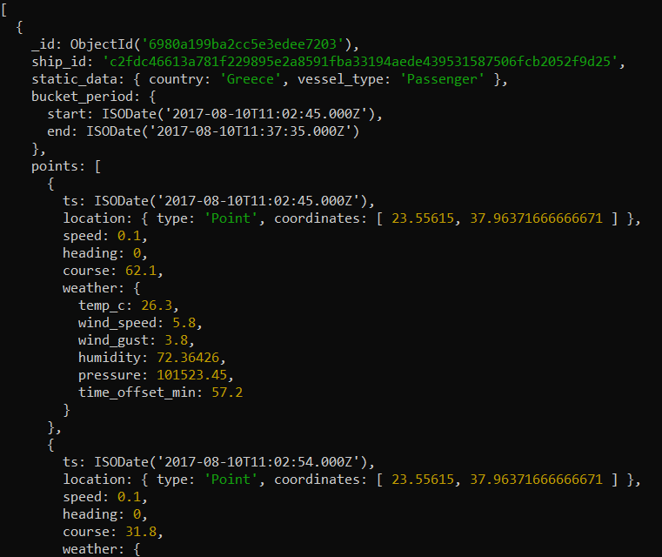
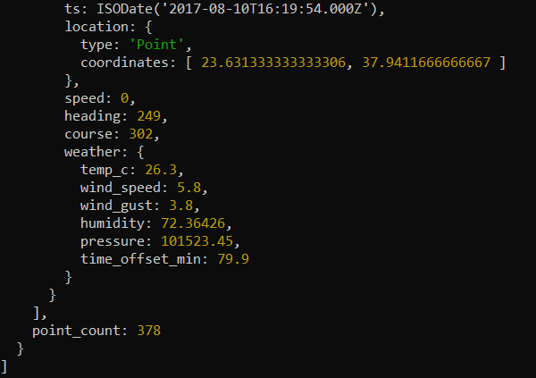
Σχήμα Βάσης Δεδομένων
Computed Pattern: Προ-υπολογισμός του πλήθους σημείων για ακαριαίο φιλτράρισμα (π.χ. απόρριψη θορύβου) χωρίς ανάγνωση του πίνακα.

Slide 7
Ευρετηρίαση & Κατάτμηση
Ευρετήρια (Indexes)
Sharding Strategy
Compound Index:
ship_id + bucket_period
Ταχεία ανάκτηση συγκεκριμένου πλοίου σε χρονικό διάστημα
2dsphere Index:
points.location
Γεωχωρικά ερωτήματα (near, geoWithin)
Temporal Index:
bucket_period
Φιλτράρισμα χρονικών διαστημάτων
Shard Key:
ship_id (Hashed)
Πλεονεκτήματα:
• Ομοιόμορφη κατανομή δεδομένων
• Αποφυγή hotspots
• Παράλληλη επεξεργασία ερωτημάτων
Κλιμακωσιμότητα:
Προσθήκη νέων shards για διαχείριση αυξημένου φορτίου χωρίς αναδιάρθρωση
Notes:
Αφφςαςεφ

Slide 8
Υποστηριζόμενα Ερωτήματα
Γεωχωρικά Ερωτήματα
Συναθροιστικά Ερωτήματα
Εύρεση πλοίων εντός περιοχής (geoWithin) με φίλτρα καιρού και annotations. Χρήση 2dsphere index για βελτιστοποίηση.
Καταμέτρηση τροχιών σε χωροχρονικό κουτί. Aggregation pipeline με $match, $unwind και $count για αποδοτική επεξεργασία.
Ανάλυση Ακραίων Φαινομένων
Αναζήτηση στιγμάτων με ακραία καιρικά φαινόμενα (άνεμος > 15 m/s, ακραίες θερμοκρασίες). Το σύστημα λειτουργεί ως εργαλείο ιστορικής ανάλυσης καιρού και μελέτης της επίδρασης στην κίνηση πλοίων.
Παράδειγμα Query
db.trajectories_temporal.aggregate([{$group: {_id: "$static_data.vessel_type",total_positions: {$sum:"$points_count" }}},{ $sort: {total_positions: -1 } }])

Slide 9
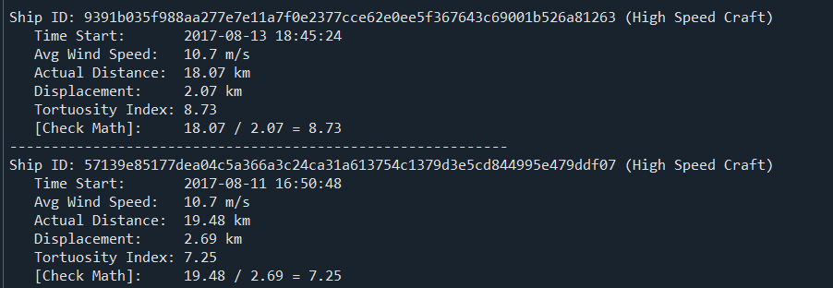
Προηγμένη Ανάλυση: Δείκτης Tortuosity
Ορισμός & Σκοπός
Ο δείκτης Tortuosity ποσοτικοποιεί την καμπυλότητα της πορείας ενός πλοίου. Ορίζεται ως το πηλίκο της πραγματικής απόστασης που διανύθηκε προς την ευθεία (ευκλείδεια) απόσταση μεταξύ αρχικού και τελικού σημείου. Στόχος είναι ο εντοπισμός πλοίων που κάνουν ελιγμούς λόγω κακοκαιρίας ή άλλων παραγόντων.
Μεθοδολογία
Υπολογισμός αποστάσεων με τύπο Haversine για ακριβείς μετρήσεις σε σφαιρική γεωμετρία. Χρήση του τελεστή $function της MongoDB για εκτέλεση κώδικα JavaScript εντός της βάσης, αποφεύγοντας τη μεταφορά μεγάλου όγκου δεδομένων στην εφαρμογή.
Πλεονεκτήματα:
Μείωση network overhead, ταχύτερη επεξεργασία, δυνατότητα σύνθετων υπολογισμών χωρίς εξωτερικά εργαλεία.

Slide 10
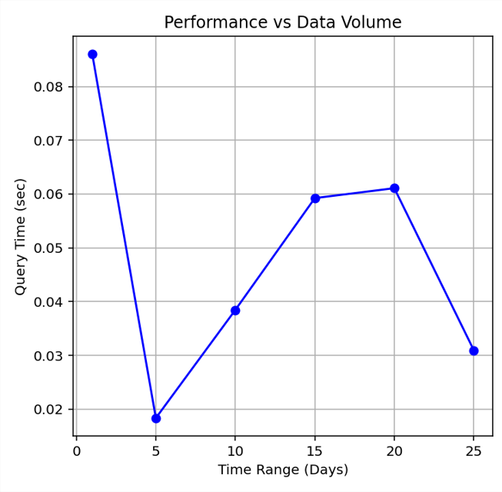
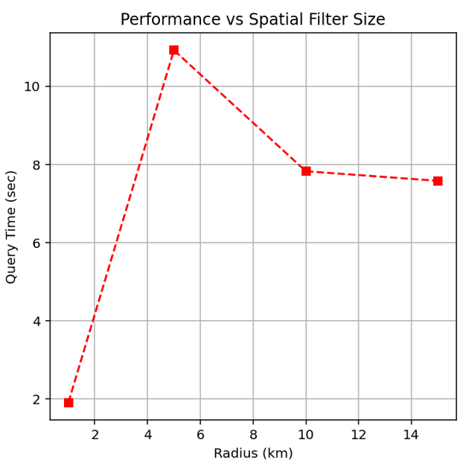
Πειραματική Αξιολόγηση (Μέρος Α)
Πείραμα 1: Κλιμακωσιμότητα Όγκου Δεδομένων
Πείραμα 2: Γεωχωρική Επιλεκτικότητα
Απότομη αύξηση χρόνου λόγω γεωμετρίας (εμβαδόν r²). Στο εύρος 5-15 km ο χρόνος μειώνεται παρόλο που η περιοχή μεγαλώνει. Τα "βαριά" δεδομένα φορτώθηκαν στη RAM (Hot Data) από το προηγούμενο ερώτημα, εξαλείφοντας την καθυστέρηση του δίσκου (Disk I/O).
Ο χρόνος φαίνεται να αυξάνεται γραμμικά παρόλα αυτά επηρεάζεται από το cache warming. Οι διακυμάνσεις οφείλονται στο ότι τμήματα των δεδομένων έχουν ήδη φορτωθεί στη μνήμη (RAM), επιτρέποντας ταχύτερη ανάκτηση.

Slide 11
Πειραματική Αξιολόγηση (Μέρος Β)
Πείραμα 3: Επίδραση Ευρετηρίασης
Σύγκριση Χρόνων Ανάκτησης Συγκεκριμένου Πλοίου (ship_id)
Με Ευρετήριο: 0,02 sec | Χωρίς Ευρετήριο (Full Scan): 1,54 sec | Βελτίωση: 57,2x
Με Index
0,02 sec
Full Scan
1,54 sec
Ανάλυση & Συμπεράσματα
Χωρίς ευρετήριο η βάση εκτελεί Full Collection Scan, σαρώνοντας σειριακά όλα τα έγγραφα της συλλογής. Η εφαρμογή Hashed Index στο πεδίο ship_id επιτρέπει άμεση πρόσβαση στα δεδομένα του πλοίου χωρίς σάρωση. Η επιτάχυνση 57,2 φορές αποδεικνύει ότι η στρατηγική ευρετηρίασης αποτελεί απαραίτητη προϋπόθεση για την αποδοτική λειτουργία του συστήματος σε περιβάλλον Big Data. Χωρίς κατάλληλα ευρετήρια το σύστημα δεν είναι πρακτικά χρησιμοποιήσιμο σε πραγματικές συνθήκες.

Slide 12

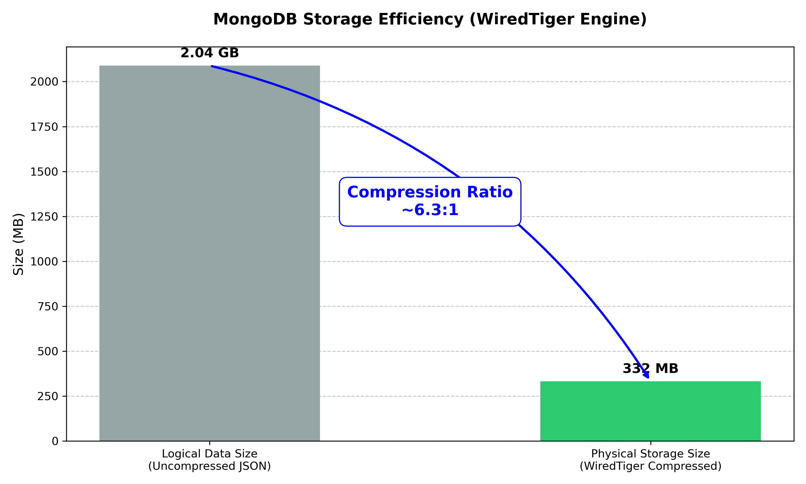
Αποδοτικότητα Αποθήκευσης & Διαχείρισης Δεδομένων
Μηχανισμός Συμπίεσης (WiredTiger)
Επίτευξη υψηλού λόγου συμπίεσης (~6:1).
Ο λογικός όγκος των 2.04 GB (που περιλαμβάνει τα στίγματα και τα πλήρη δεδομένα καιρού) αποθηκεύεται σε μόλις 332 MB στον δίσκο.
Όφελος: Μειωμένο κόστος αποθήκευσης και λιγότερες απαιτήσεις I/O (ταχύτητα ανάγνωσης).
Bucket Configuration
Μέσω του Bucket Pattern, τα μεμονωμένα στίγματα ομαδοποιήθηκαν.
Αποτέλεσμα: Δραστική μείωση του πλήθους των εγγραφών από ~8 εκατομμύρια (raw points) σε μόλις 122.366 έγγραφα (buckets).
Όφελος: Ελαχιστοποίηση του μεγέθους των ευρετηρίων (Indexes) στη RAM και ταχύτερη διαχείριση της βάσης.

Slide 13

Τεχνικά Χαρακτηριστικά Υλοποίησης
Περιβάλλον Docker
MongoDB Configuration
Απομονωμένο container με MongoDB 7.0 και Python 3.10. Διασφάλιση αναπαραγωγιμότητας ανεξάρτητα από το λειτουργικό σύστημα του χρήστη.
WiredTiger storage engine με compression. Write concern: majority για data durability. Read preference: primaryPreferred για balance μεταξύ consistency και performance.
Εξαρτήσεις & Βιβλιοθήκες
Bucket Configuration
• pandas: Επεξεργασία tabular data
• geopandas: Χωρική ανάλυση shapefiles
• pymongo: MongoDB driver
• rtree: R-tree spatial indexing
• scipy: Επιστημονικοί υπολογισμοί
Χρονικό παράθυρο: 6 ώρες. Μέγιστος αριθμός σημείων: 1.000. Στόχος: Balance μεταξύ granularity και I/O efficiency.
Όγκος Δεδομένων
Memory Management
• Raw AIS data: ~937 MB
• Weather shapefiles: ~5,26 MB
• Enriched DB size: ~2 GB (storage + index size 0,4GB)
• Total documents: ~122.336
Chunking strategy με 10.000 εγγραφές ανά batch για αποφυγή OOM errors. Batch insertion στη MongoDB για μείωση network roundtrips.

Slide 14

Συμπεράσματα
Υπεροχή του Bucket Pattern
Καθοριστική επιλογή σχεδιασμού που επέτρεψε σταθερή διαχείριση εγγραφών στον χρόνο. Μείωση I/O operations και index size οδήγησε σε μικρότερη καθυστέρηση ανάγνωσης.
Ακρίβεια Χωροχρονικής Συσχέτισης
Αλγόριθμος τριών σταδίων για ακριβή αντιστοίχιση AIS-Weather. Απλή γεωγραφική σύνδεση αποδείχθηκε ανεπαρκής για κινούμενα αντικείμενα.
Γραμμική Κλιμακωσιμότητα
H απόδοση δείχνει να μεταβάλλεται γραμμικά με τον όγκο δεδομένων, όχι εκθετικά. Η αρχιτεκτονική (Sharding + Indexing) κλιμακώνεται σε μεγαλύτερα datasets χωρίς κατάρρευση.
Κρισιμότητα Ευρετηρίασης
57,2x ταχύτερη ανάκτηση με indexes. Απαραίτητη προϋπόθεση για Big Data - χωρίς ευρετήρια το σύστημα δεν είναι πρακτικά χρησιμοποιήσιμο.

Slide 15

Μελλοντικές Επεκτάσεις
Real-time Streaming
Machine Learning
Apache Kafka + Spark Streaming για live monitoring AIS σημάτων και άμεσο εμπλουτισμό με καιρικά δεδομένα
Πρόβλεψη ETA με βάση καιρικές συνθήκες και Anomaly Detection για εντοπισμό ύποπτων μοτίβων κίνησης
Visualization Dashboard
Distributed Computing
Διαδραστική Web UI με Leaflet/Mapbox για χαρτογράφηση τροχιών και οπτικοποίηση μετεωρολογικών φαινομένων
Apache Spark για Big Data Analytics πολλών ετών. Παράλληλη επεξεργασία μέσω cluster computing
Ευχαριστώ για την προσοχή σας!

Slide 16
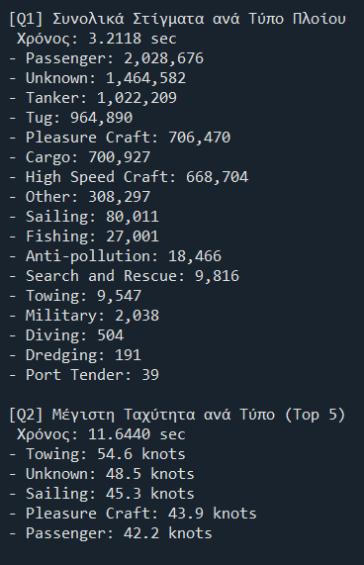
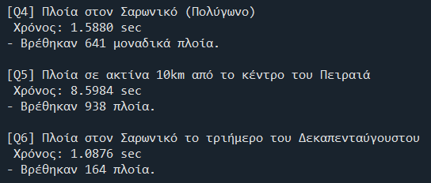

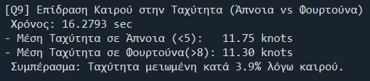
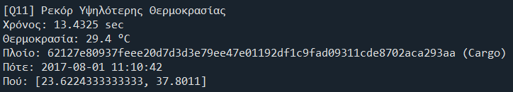
Αναλυτικά Αποτελέσματα Ερωτημάτων

